Slide 1
Работа в информационной системе «мониторинг доступности образования» для использования итогов инвентаризации образовательных организаций по поиску инфраструктуры, оборудования, кадров.
методист РМЦ Тибатина Юлия Вячеславовна

Slide 2
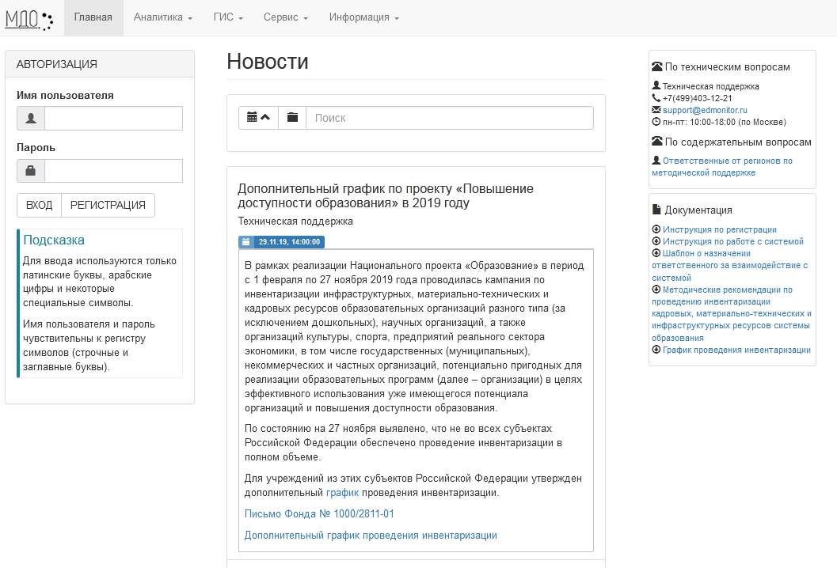
Открываем сайт ИС «МДО» https://inv.edmonitor.ru
Notes:
Входим в личный кабинет под логином и паролем, полученным в ходе регистрации организации в ИС «МДО»

Slide 3
Notes:
Входим в личный кабинет под логином и паролем, полученным в ходе регистрации организации в ИС «МДО»
Подводим курсор к вкладке «Аналитика», развёртывается окно, в котором мы выбираем «Инвентаризация объектов».

Slide 4
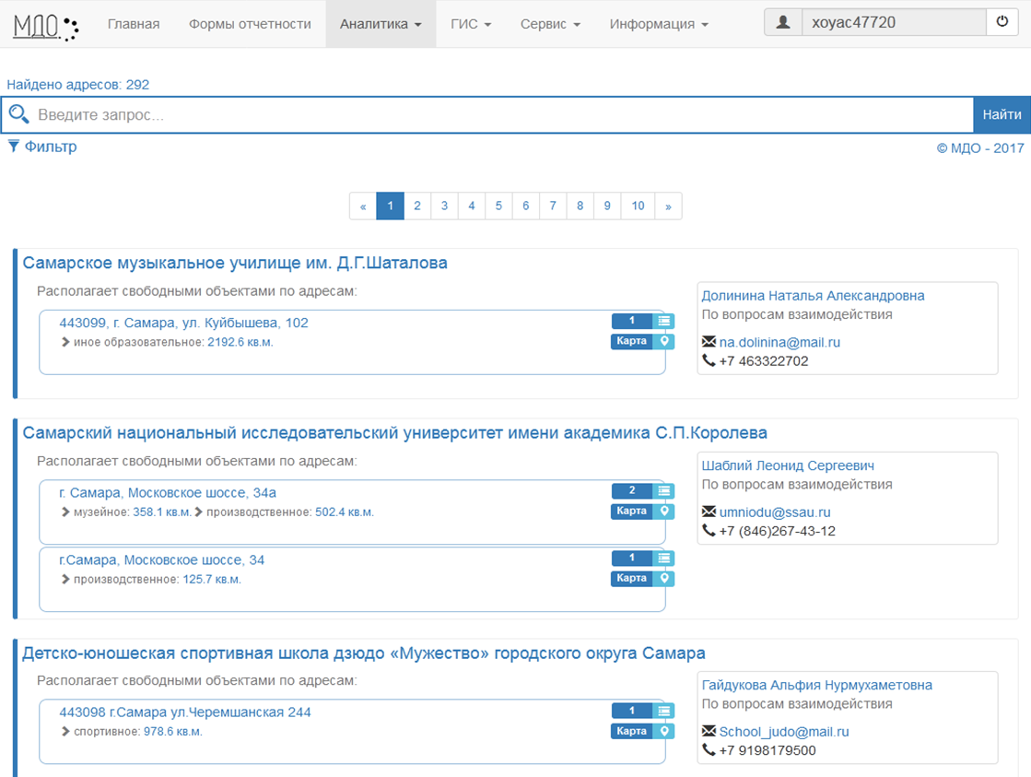
Notes:
В этом разделе показаны все учреждения (и их адреса) по вашему муниципалитету, в которых есть свободные помещения.
По каждому адресу указано количество свободных помещений с их расположением на карте
для поиска более конкретной информации – два вида фильтров

Slide 5
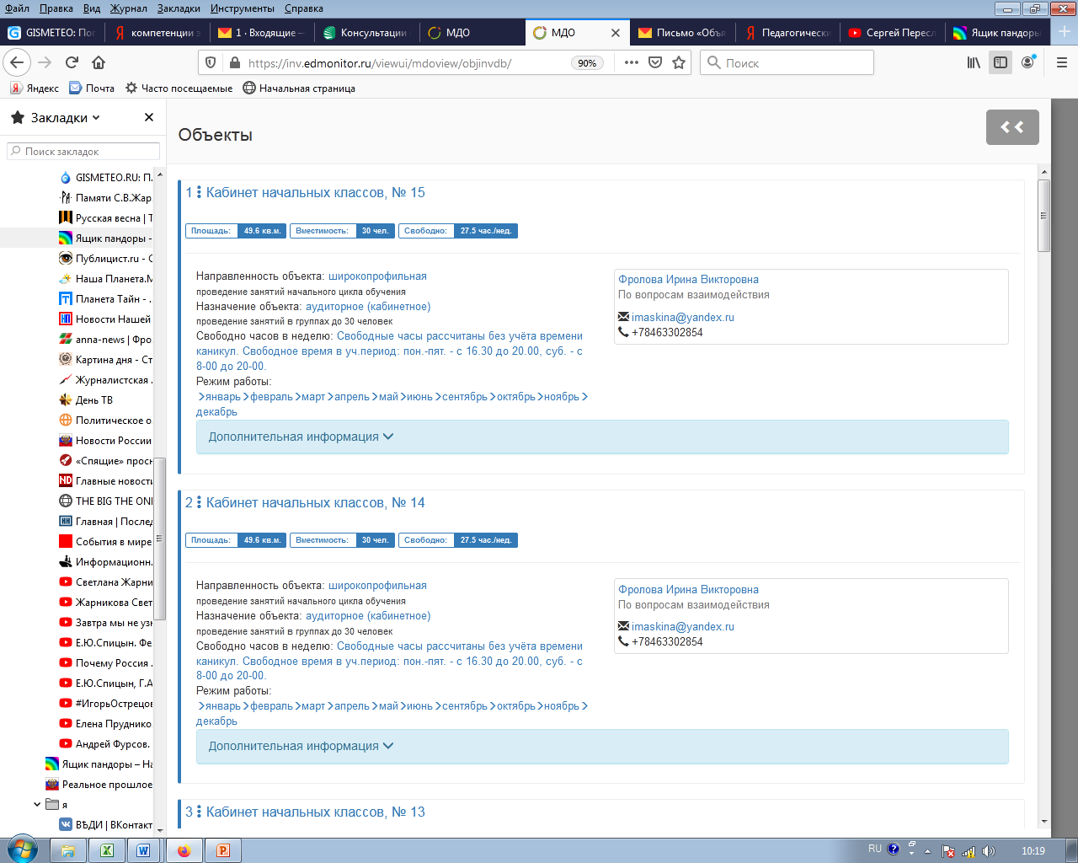
Notes:
При нажатии на ссылку (количество свободных помещений) появится окно с перечнем свободных помещений данного учреждения и информацией о них: площадь, вместимость, свободные часы.

Slide 6
Notes:
Кроме того, по каждому помещению есть дополнительные данные, которую можно узнать, нажав мышкой на ссылку «Дополнительная информация». Здесь можно увидеть и уровень оснащённости и перечень уникального оборудования

Slide 7
Работа с фильтрами
Notes:
Помочь с поиском нужной информации может фильтр, позволяющий отсортировать организации по необходимым критериям.
На странице есть фильтры двух видов:
фильтр с фиксированными критериями отбора информации
поисковая строка, в которую мы самостоятельно вводим запрос

Slide 8
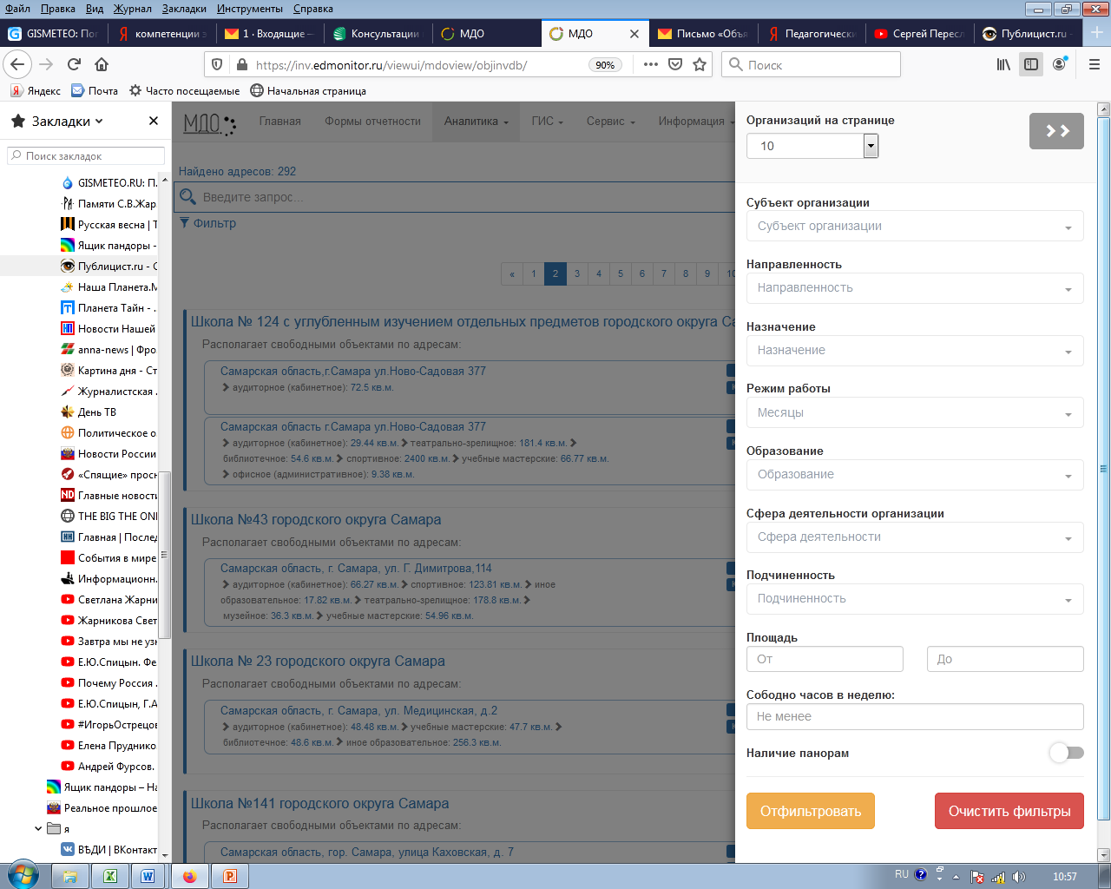
Notes:
Нажимаем на значок ФИЛЬТР , высвечиваются уже заданные системой критерии поиска:
и выбираем нужные нам

Slide 9
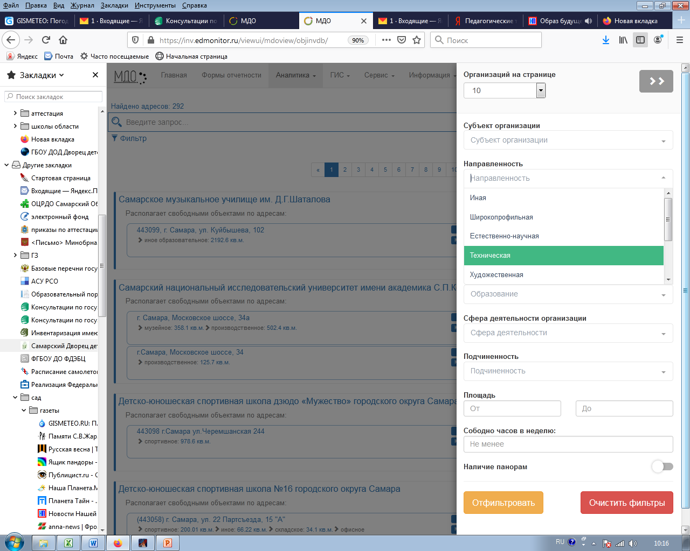
Notes:
После их установки, нужно нажать желтую кнопку «Отфильтровать».
В результате получим список учреждений с интересующими нас критериями помещений

Slide 10
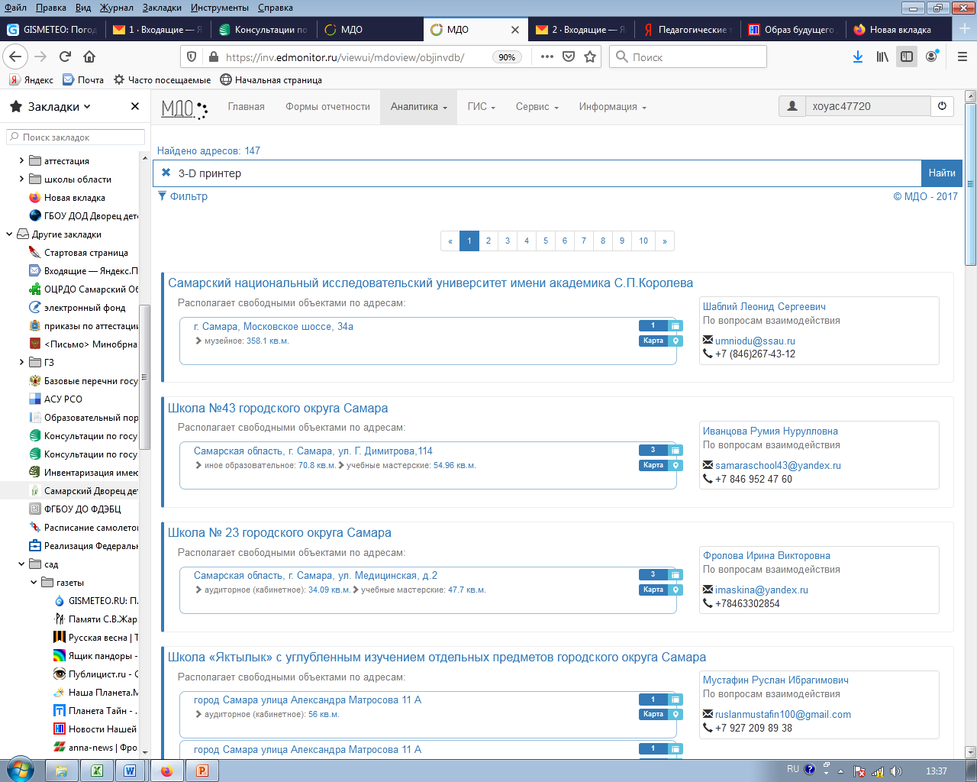
Notes:
Для получения более конкретной информации, например, о конкретном оборудовании, надо воспользоваться вторым видом поиска – поисковой строкой.

Slide 11
Notes:
После применения поисковой строки, в списке остаётся 4 учреждения. Каждое из них необходимо проверить на наличие запрашиваемого оборудования, заходя по ссылкам.

Slide 12
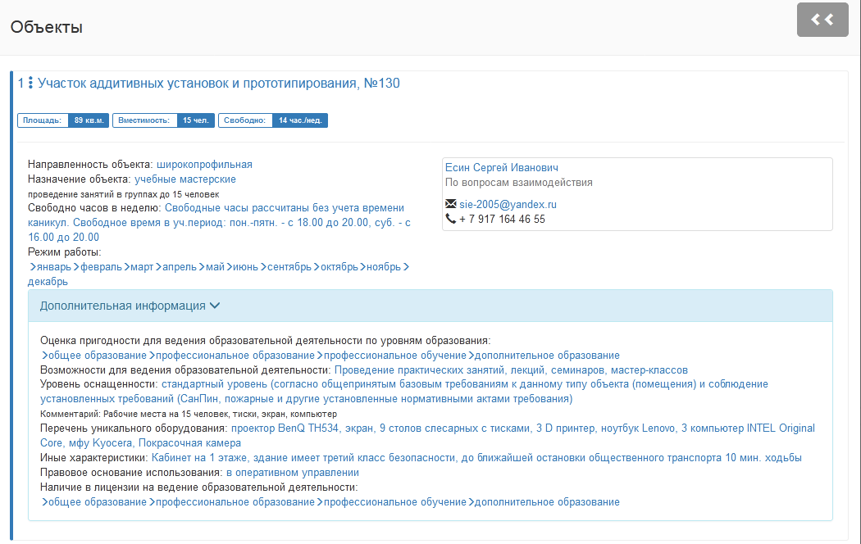
Notes:
Нажав на ссылку, переходим на страницу, где информация по инфраструктуре и оборудованию учреждения представлена более развёрнуто.
Справа указаны данные ответственного лица организации: адрес почты и телефон

Slide 13
Notes:
Так же, по аналогии работаем и с вкладкой «Инвентаризация специалистов»
На странице те-же фильтры

Slide 14
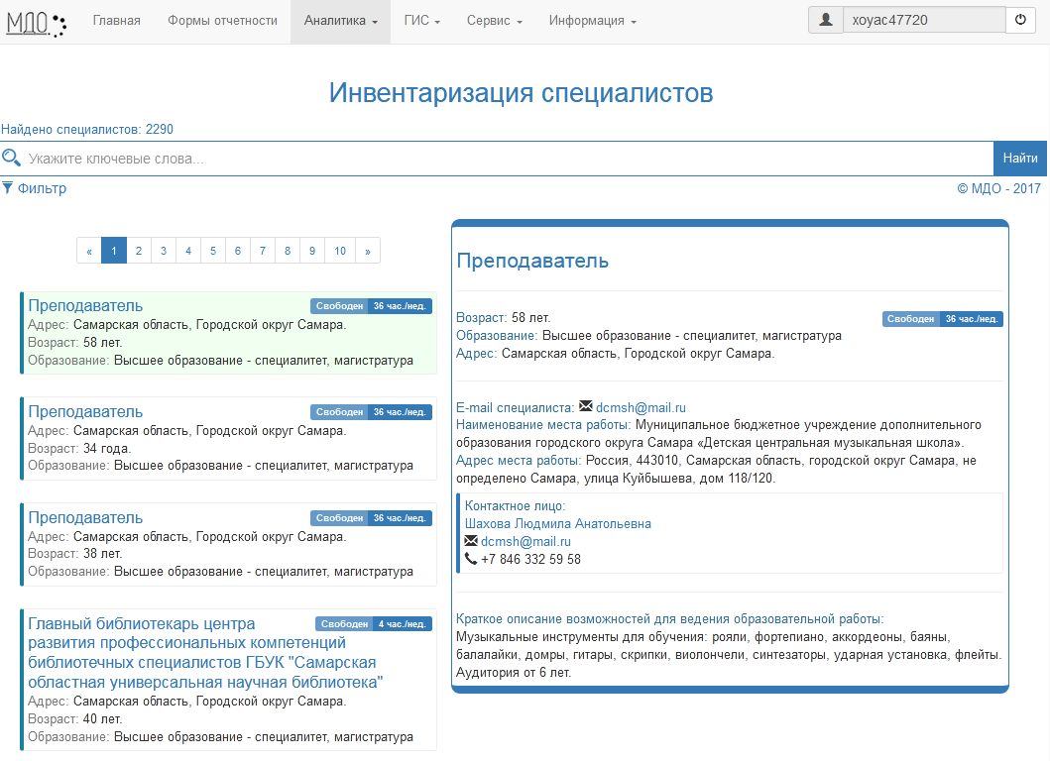
Notes:
На странице есть фильтры двух видов:
фильтр с фиксированными критериями отбора информации
поисковая строка, в которую мы самостоятельно вводим запрос

